Slide 1
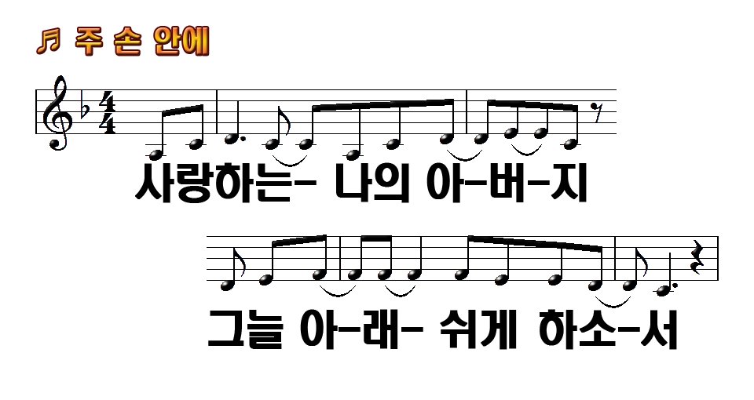
1. 사랑하는 나의 아버지
9. 사랑하는 나의 아버지
17. 주는 나의 구원
19. 나의 삶이 주 손 안에

Slide 2
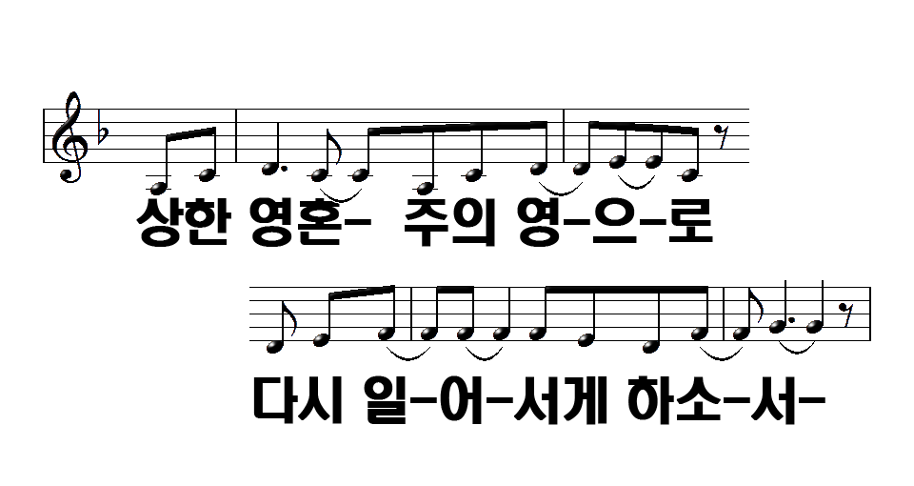
1. 사랑하는 나의 아버지
9. 사랑하는 나의 아버지
17. 주는 나의 구원
19. 나의 삶이 주 손 안에

Slide 3
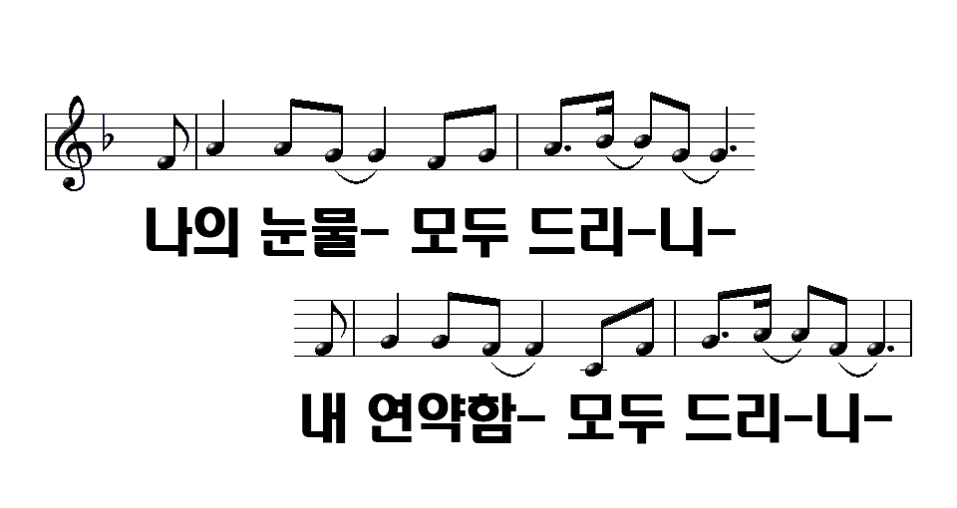
1. 사랑하는 나의 아버지
9. 사랑하는 나의 아버지
17. 주는 나의 구원
19. 나의 삶이 주 손 안에

Slide 4
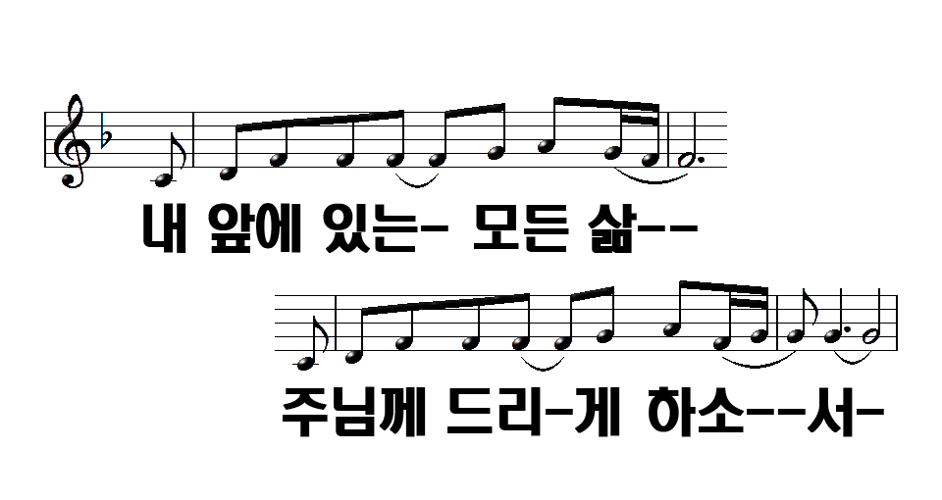
1. 사랑하는 나의 아버지
9. 사랑하는 나의 아버지
17. 주는 나의 구원
19. 나의 삶이 주 손 안에

Slide 5
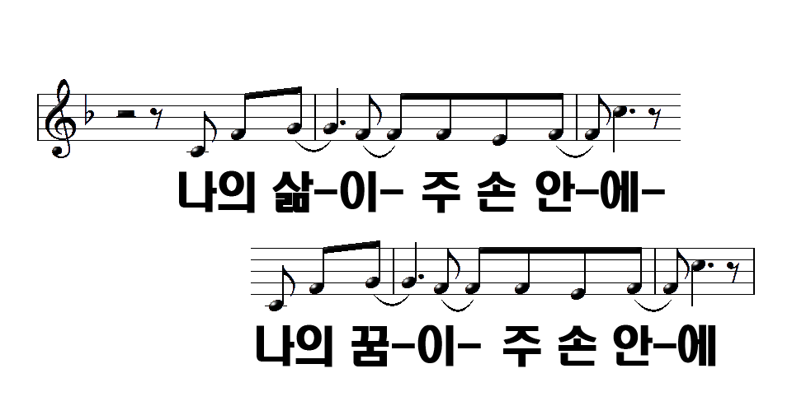
1. 사랑하는 나의 아버지
9. 사랑하는 나의 아버지
17. 주는 나의 구원
19. 나의 삶이 주 손 안에

Slide 6
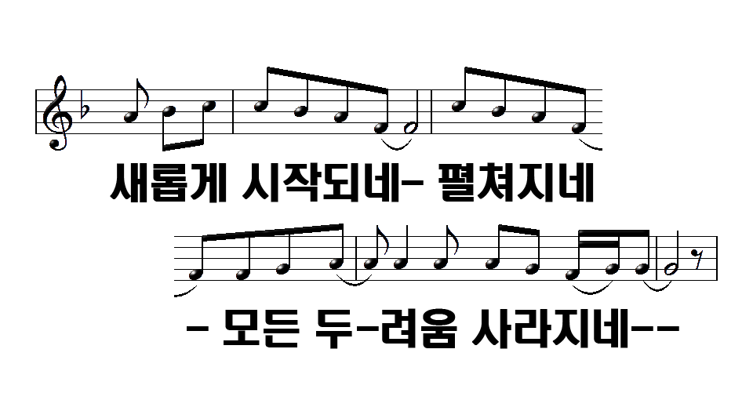
1. 사랑하는 나의 아버지
9. 사랑하는 나의 아버지
17. 주는 나의 구원
19. 나의 삶이 주 손 안에

Slide 7
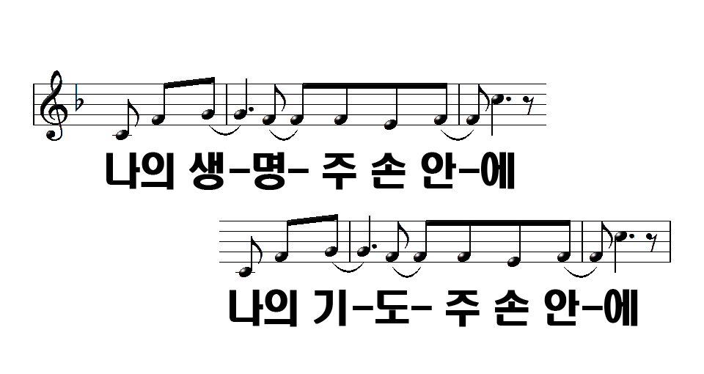
1. 사랑하는 나의 아버지
9. 사랑하는 나의 아버지
17. 주는 나의 구원
19. 나의 삶이 주 손 안에

Slide 8
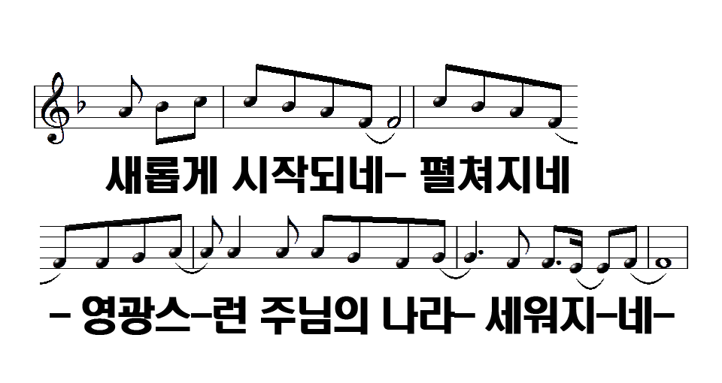
1. 사랑하는 나의 아버지
9. 사랑하는 나의 아버지
17. 주는 나의 구원
19. 나의 삶이 주 손 안에

Slide 9
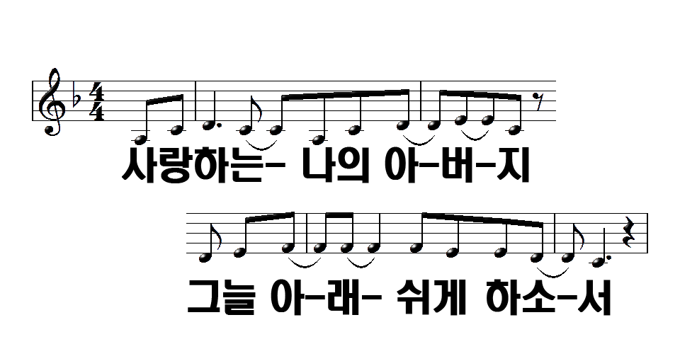
1. 사랑하는 나의 아버지
9. 사랑하는 나의 아버지
17. 주는 나의 구원
19. 나의 삶이 주 손 안에

Slide 10
1. 사랑하는 나의 아버지
9. 사랑하는 나의 아버지
17. 주는 나의 구원
19. 나의 삶이 주 손 안에

Slide 11
1. 사랑하는 나의 아버지
9. 사랑하는 나의 아버지
17. 주는 나의 구원
19. 나의 삶이 주 손 안에

Slide 12
1. 사랑하는 나의 아버지
9. 사랑하는 나의 아버지
17. 주는 나의 구원
19. 나의 삶이 주 손 안에

Slide 13
1. 사랑하는 나의 아버지
9. 사랑하는 나의 아버지
17. 주는 나의 구원
19. 나의 삶이 주 손 안에

Slide 14
1. 사랑하는 나의 아버지
9. 사랑하는 나의 아버지
17. 주는 나의 구원
19. 나의 삶이 주 손 안에

Slide 15
1. 사랑하는 나의 아버지
9. 사랑하는 나의 아버지
17. 주는 나의 구원
19. 나의 삶이 주 손 안에

Slide 16
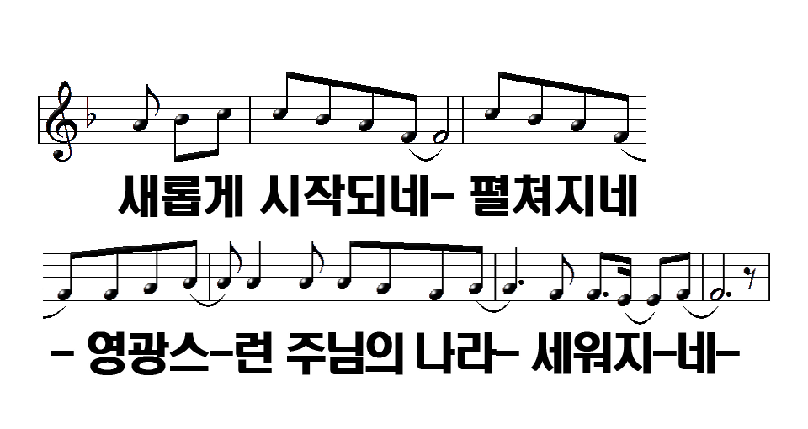
1. 사랑하는 나의 아버지
9. 사랑하는 나의 아버지
17. 주는 나의 구원
19. 나의 삶이 주 손 안에

Slide 17
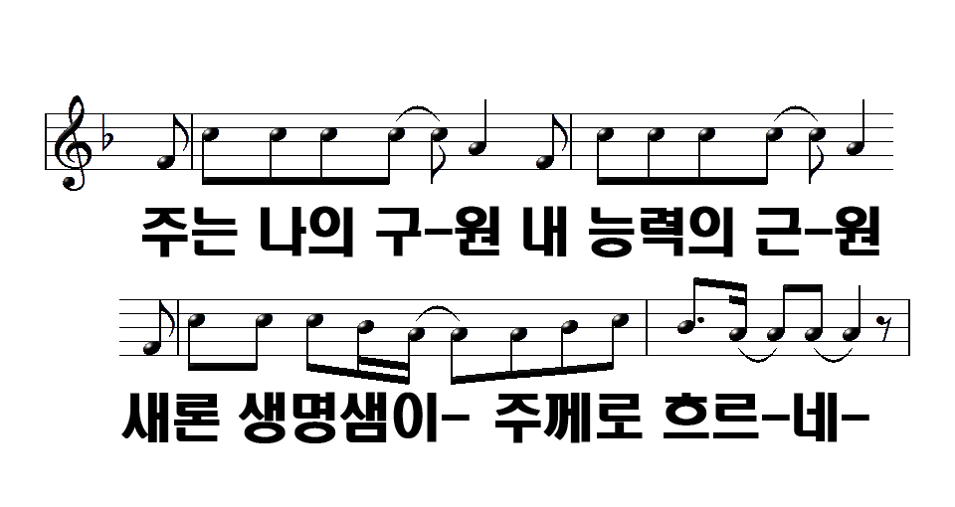
1. 사랑하는 나의 아버지
9. 사랑하는 나의 아버지
17. 주는 나의 구원
19. 나의 삶이 주 손 안에

Slide 18
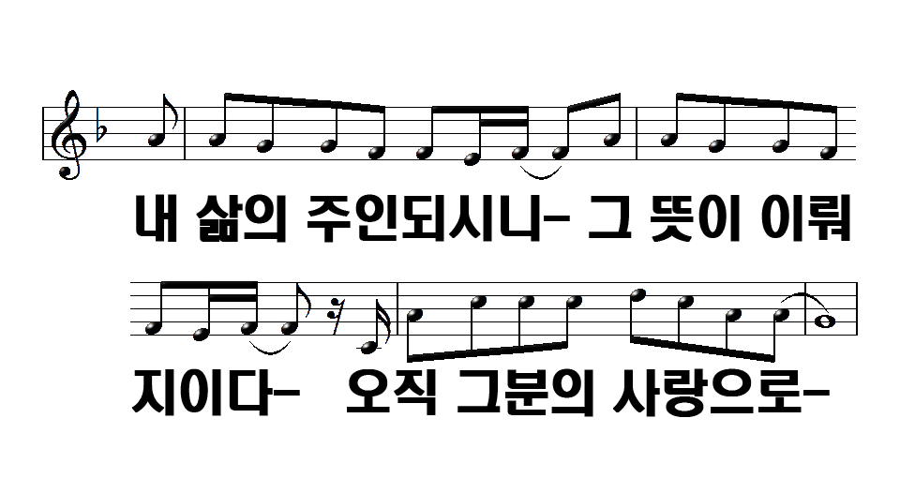
1. 사랑하는 나의 아버지
9. 사랑하는 나의 아버지
17. 주는 나의 구원
19. 나의 삶이 주 손 안에

Slide 19
1. 사랑하는 나의 아버지
9. 사랑하는 나의 아버지
17. 주는 나의 구원
19. 나의 삶이 주 손 안에

Slide 20
1. 사랑하는 나의 아버지
9. 사랑하는 나의 아버지
17. 주는 나의 구원
19. 나의 삶이 주 손 안에

Slide 21
1. 사랑하는 나의 아버지
9. 사랑하는 나의 아버지
17. 주는 나의 구원
19. 나의 삶이 주 손 안에

Slide 22
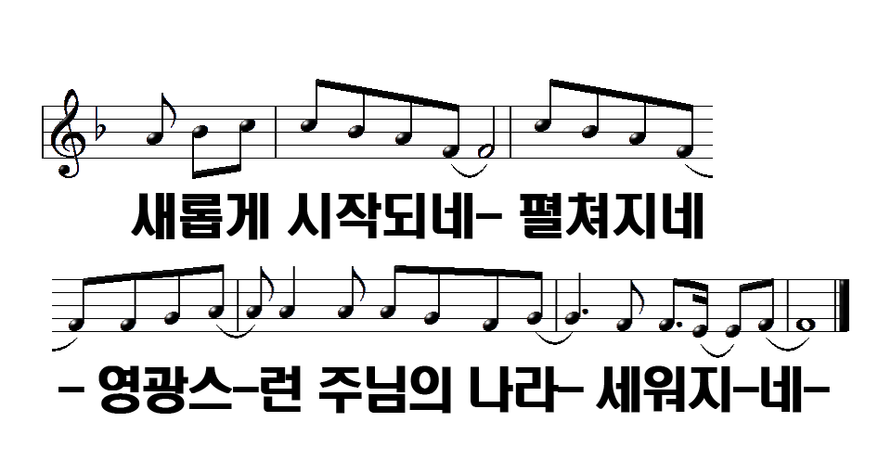
1. 사랑하는 나의 아버지
9. 사랑하는 나의 아버지
17. 주는 나의 구원
19. 나의 삶이 주 손 안에

